Slide 1
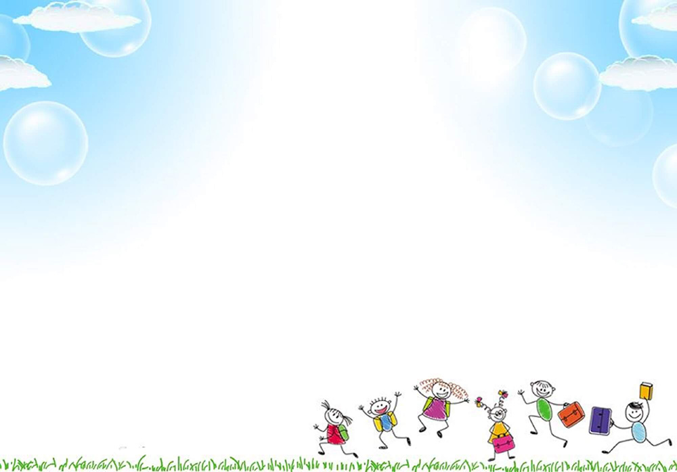

UBND QUẬN LONG BIÊN
TRƯỜNG MẦM NON HOA SỮA
GIÁO ÁN
LĨNH VỰC PHÁT TRIỂN VẬN ĐỘNG
ĐỀ TÀI : BẬT TIẾN VỀ PHÍA TRƯỚC
TCVĐ : CHI CHI CHÀNH CHÀNH
LỨA TUỔI : MẪU GIÁO BÉ C3
NĂM HỌC 2024 - 2025

Slide 2

1. Ổn định tổ chức

Slide 3

Khởi động

Slide 4

Bài tập phát triển chung

Slide 5
TRÒ CHƠI: CHI CHI CHÀNH CHÀNH

Slide 6

Hồi tĩnh

